Slide 1
Proyecto de título Gestión Integral de faenas
Leonel Aranda
Cristian vernal
David zurita

Slide 2
Tabla de contenido
Contexto
Problema
Solución
Arquitectura
Metodología
Roles
Evidencias
Product Backlog
Carta Gantt
Sprint
Conclusión

Slide 3


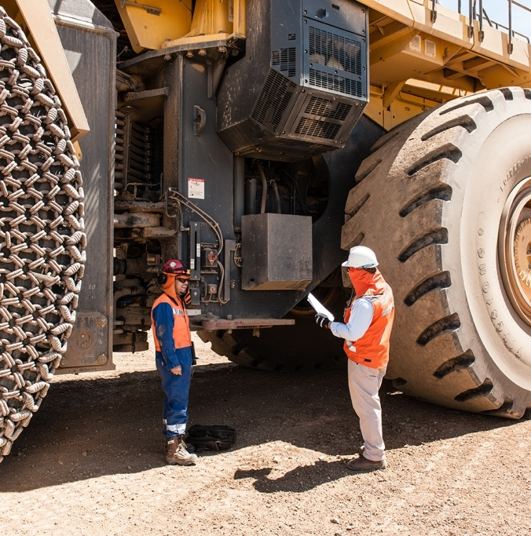
contexto

Slide 4

problema

Slide 5

solución

Slide 6
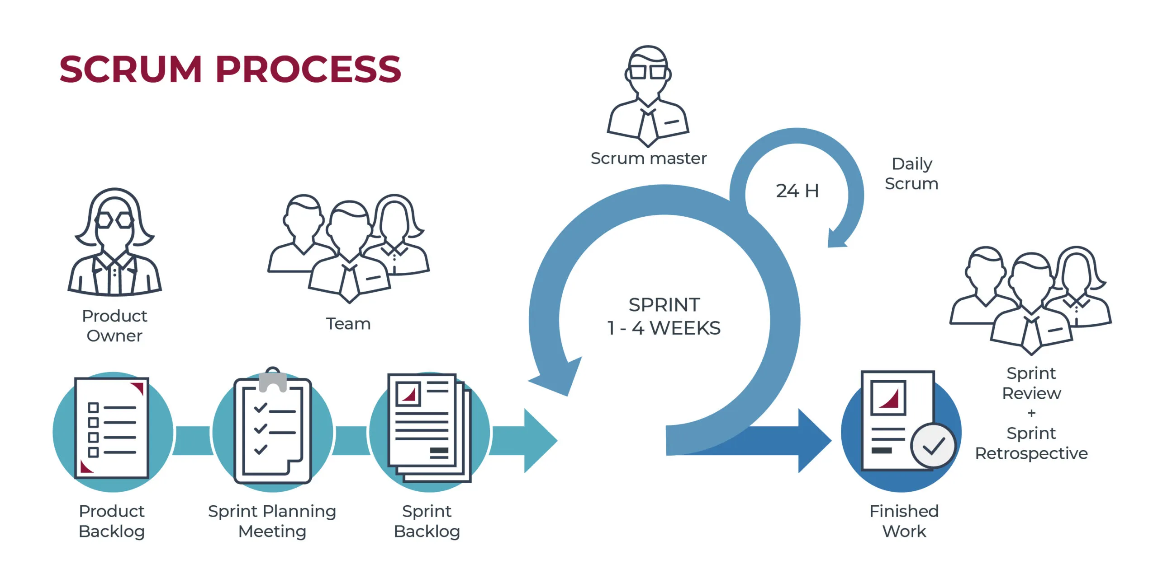
Metodología

Slide 7

roles
Product Owner
Carlos Valverde
Development Team
Leonel Aranda
Scrum Master | Development Team
Cristian Vernal
Development Team
David Zurita

Slide 8
evidencias
Evidencias por sprint
Definición del Proyecto ATP
Épicas e Historias de Usuarios.
Sprint planning
Sprint Review
Minuta Kick Off
Product Backlog
Burndown Chart
Sprint Retrospective
Actores
Requerimientos
Meetings
Sprint Backlog
Visión del proyecto
Mockups
Arquitectura
Carta Gantt

Slide 9
Épicas

Slide 10
Product backlog

